Slide 1
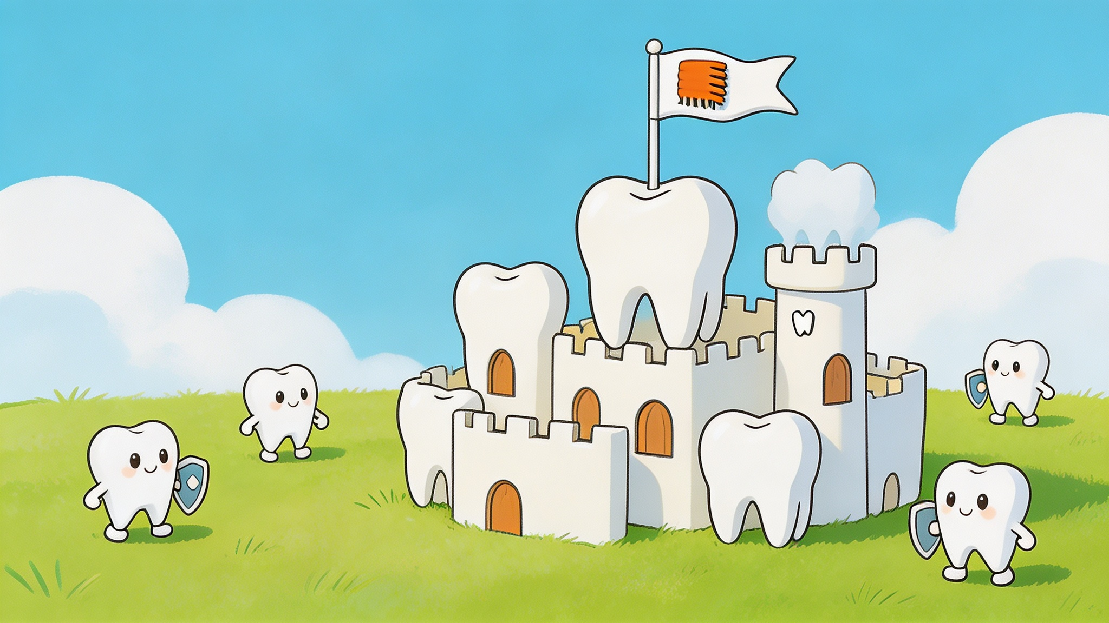
牙齿王国保卫战
守护我们的灿烂笑容
武汉市青山区钢花村街社区卫生服务中心 万琳
Notes:
嗨，各位小小探险家们，大家好！我是来自社区卫生服务中心的医生。今天，我想邀请大家一起进入一个神奇又好玩的地方——‘牙齿王国’！在这个王国里，住着许多可爱的牙齿居民，它们每天都在努力工作，帮助我们品尝美味的食物。但是，这个王国里也住着一些捣蛋的‘坏蛋军团’。今天，我们的任务就是学习如何成为一名勇敢的‘牙齿守护者’，保卫我们的牙齿王国！大家有信心吗？

Slide 2
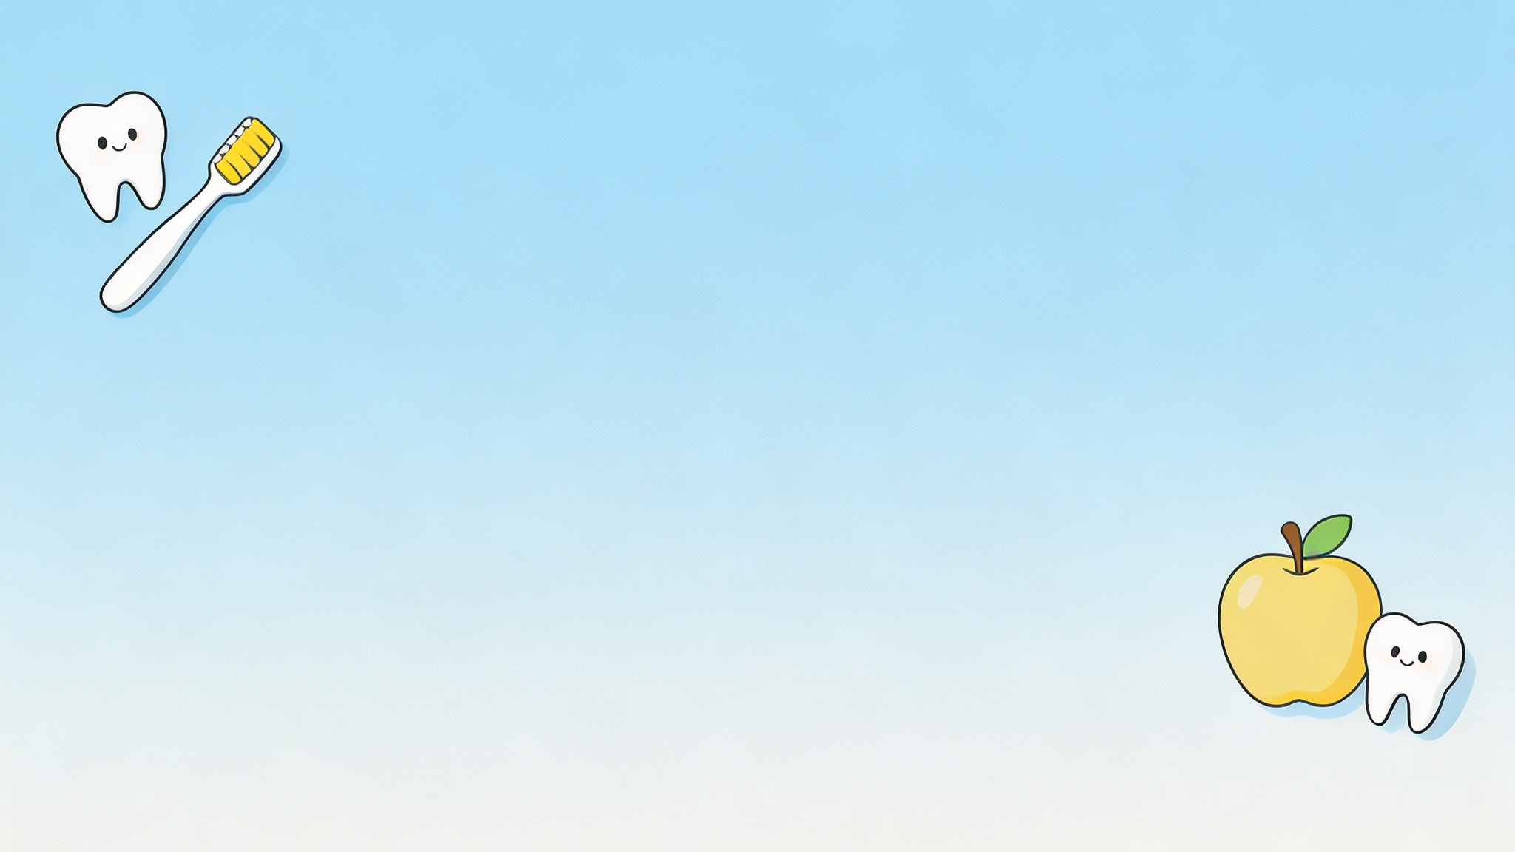





今天的探险地图
第一站：牙齿王国的居民
第二站：警惕坏蛋军团！
第三站：领取超级武器
牙齿王国里住着哪些成员呢？它们长什么样？是方方的还是尖尖的？让我们一起来认识这些可爱的牙齿小精灵吧！
谁是牙齿的头号敌人？它们就是可怕的蛀牙菌！这些坏蛋军团藏在哪里？它们又是怎么破坏我们的牙齿城堡的呢？
要打败坏蛋，我们需要厉害的武器！一把会跳舞的牙刷和魔法牙膏就是我们的秘密武器，学会正确使用它们就能赶走细菌啦！
第四站：寻找能量加油站
第五站：拜访守护者联盟
牙齿城堡也需要能量补给！吃什么能让牙齿变得像钻石一样坚硬？是甜甜的糖果还是脆脆的苹果？让我们一起探索牙齿喜欢的健康美食吧！
在牙齿王国里，有一群神秘的守护者在默默保护我们。他们穿着白大褂，拥有神奇的魔法镜，能发现藏起来的小坏蛋。猜猜他们是谁？
Notes:
这是我们今天的探险地图！我们会依次拜访这五个地方，解开牙齿王国的所有秘密。准备好了吗？让我们向第一站出发！

Slide 3



牙齿王国的“超级任务”
咀嚼小旋风
语言小翻译
笑容小明星
切断食物，磨成碎末
唇齿舌默契大合唱
撑起颜值的小支架
就像一个迷你食物粉碎机！把大块的苹果、排骨切成小块，磨成糊糊，这样肠胃就能轻松消化吸收。要是没有它，我们可能就只能天天喝白稀饭啦，多没意思～
牙齿、嘴唇和舌头是最好的搭档！少了牙齿的帮忙，说“d、t、n、l”都会含含糊糊。只有它们配合好，我们才能清晰地喊出“爸爸妈妈”，说出甜甜的悄悄话呀～
整齐健康的牙齿就像脸上的小支架，让我们的脸蛋看起来更饱满。笑起来露出白白亮亮的牙齿，就像小太阳一样闪闪发光，是我们最可爱的名片呢！
Notes:
大家想一想，如果没有牙齿，我们还能啃苹果、吃排骨吗？还能清楚地喊‘爸爸妈妈’吗？所以，牙齿是不是非常重要的小伙伴？

Slide 4



牙齿王国的“家庭成员”
门牙（切牙）
尖牙（犬齿）
大磨牙
住在嘴巴最前面，长得扁扁的，就像一把可爱的小铲子，看起来平平无奇，其实作用可大啦！
站在门牙旁边，个头尖尖的，就像小狗的牙齿一样，看起来很有力量，是牙齿里的“小勇士”！
藏在嘴巴最里面，长得方方厚厚的，表面坑坑洼洼的，就像家里磨豆子的小石磨一样结实。
它们是“食物切断员”！当你咬一口苹果、啃一口黄瓜时，都是门牙“咔嚓”一下把食物切断的哦。
它们是“食物撕裂手”！吃肉肉、啃排骨或者咬下大块胡萝卜时，尖牙会用力把食物撕成小块。
它们是“食物研磨机”！所有食物到了这里，都会被反复磨碎，变成糊糊，方便我们咽下去哦。
✨ 专属技能：咔嚓切断术
✨ 专属技能：强力撕裂术
✨ 专属技能：终极粉碎术
Notes:
大家可以用舌头舔一舔自己的牙齿，感受一下前面扁扁的门牙，旁边尖尖的尖牙，还有后面大大的磨牙。它们是不是长得不一样？因为它们的工作也不一样哦！

Slide 5
牙齿城堡的“三层结构”
牙釉质 · 城堡外墙
牙本质 · 城堡内墙
牙髓 · 城堡控制室
身体最坚硬的“盔甲”！
敏感的“中间夹层”
牙齿的“生命中心”
这是牙齿最外面的一层防线，比骨头还要硬哦！它像厚厚的盾牌一样保护着牙齿内部。但是要小心，它最怕酸酸的食物和饮料的攻击，一旦被破坏就再也长不回来啦。
藏在牙釉质里面，硬度稍弱。如果蛀牙突破了“外墙”，细菌就会进攻到这里，刺激到里面的神经末梢，这时候我们吃冷热酸甜的东西就会感觉到牙齿酸痛啦。
在牙齿最最中心的位置，住着神经和血管，负责给牙齿提供营养。要是细菌攻到了这里，就会引起剧烈的疼痛，也就是我们常说的“牙髓炎”，这时候就需要赶紧找牙医帮忙啦！
Notes:
所以，我们一定要保护好最外面的‘城堡外墙’——牙釉质，不让它被破坏！一旦外墙破了，敌人就会长驱直入，我们的牙齿城堡就危险啦！

Slide 6




坏蛋军团登场：黏糊糊的“牙菌斑”
警报！警报！牙齿王国来了一群狡猾的不速之客——牙菌斑！它们像隐形的小怪兽，悄悄趴在牙齿表面，准备对我们的牙齿城堡发起攻击。快一起来揭开它们的真面目吧！
它是什么？
它从哪来？
它有多坏？
隐形的“细菌果冻”
糖分的“狂欢派对”
牙齿的“腐蚀酸弹”
这可不是普通的食物残渣哦！它是一层黏糊糊、无色透明的薄膜，就像给牙齿穿了件脏脏的隐形衣，我们用眼睛几乎看不见它，却藏着超多细菌！
每次吃完甜甜的蛋糕、糖果，食物里的糖分就成了细菌的“大餐”。它们在牙齿上疯狂繁殖、拉帮结派，一眨眼就组成了庞大的“坏蛋军团”！
细菌在菌斑里吃喝玩乐，会排出可怕的酸！这些酸会慢慢融化牙齿坚硬的“保护墙”（牙釉质），时间久了，牙齿就会被蛀出疼疼的小洞洞啦！
牙齿保卫队小妙招：想要赶跑黏糊糊的牙菌斑，最好的办法就是每次吃完东西都用小牙刷认真刷3分钟，把细菌和糖分都刷掉！还要记得少吃太甜的零食，不给坏蛋军团留“口粮”哦～
Notes:
大家可以想象一下，吃完东西不刷牙，就等于给细菌们提供了一个五星级的餐厅和酒店，让它们在我们牙齿上开狂欢派对！派对结束后，它们留下的垃圾就是酸，专门用来腐蚀我们的牙齿。

Slide 7





蛀牙是怎样“炼”成的？
敌人入侵
发动攻击
城堡沦陷
警报响起
牙菌斑悄悄在牙齿表面“安家落户”，它们是破坏牙齿的“先头部队”。这时候牙齿表面看起来还很健康，我们几乎感觉不到它们的存在。
细菌吃掉食物残渣后产生酸性物质，像酸液一样溶解坚硬的牙釉质。牙齿表面开始出现小黑点，这是蛀牙的第一个“小伤口”。
酸液突破了牙釉质防线，向内部的牙本质进攻。牙本质里有神经末梢，这时候吃冷、热、酸、甜的食物，牙齿就会感到明显的酸痛。
细菌彻底攻入牙髓“控制室”，引发牙髓炎。此时会出现剧烈的自发疼痛，晚上疼得睡不着，严重时还会导致牙根发炎、面部肿胀。
潜伏阶段：无明显外观变化，日常刷牙不彻底就容易让它们扎根哦！
萌芽阶段：牙齿上出现小黑点，偶尔吃甜食会有轻微的敏感刺痛。
发展阶段：黑洞变大变深，遇刺激疼痛明显，这时候补牙还来得及！
危急阶段：剧痛难忍，牙齿可能保不住，需要做根管治疗甚至拔牙。
护牙小贴士：蛀牙是个“循序渐进”的破坏过程，从小黑点到剧痛往往需要很长时间。定期看牙医，及时发现并修补小黑点，就能轻松保住我们的牙齿城堡，避免遭受痛苦的治疗哦！
Notes:
所以，蛀牙不是一天形成的，它是一个慢慢破坏的过程。我们一定要在它还是小黑点的时候就发现它，及时处理！

Slide 8



保卫牙齿王国的“超级武器”
牙刷骑士
牙线特工
他是牙齿王国的先锋大将军！手持超软毛长枪，负责大面积清扫牙齿表面。不管是顽固的牙菌斑还是残留的食物残渣，只要骑士出马，就能横扫每一寸牙面，把大块的“坏蛋军团”统统赶跑！
他是隐秘行动的侦察兵！身材纤细灵活，专门潜入牙刷骑士够不到的牙齿缝隙。这些狭小的角落是蛀牙细菌最爱的“秘密基地”，特工用精准的身法，把藏在深处的“小喽啰”一个不剩地揪出来！
牙齿王国必胜法则！
单打独斗可不行哦！只有让勇猛的牙刷骑士负责“正面战场”，加上聪明的牙线特工搞定“敌后渗透”，二者紧密配合，才能把所有的细菌坏蛋一网打尽，让牙齿王国永远保持亮晶晶、健康康的最佳状态！
Notes:
大家看，牙刷就像我们的大部队，负责正面战场。而牙线呢，就像特种部队，专门去清理那些犄角旮旯的敌人。少了谁都不行！

Slide 9
刷牙秘籍第一式：巴氏刷牙法
不是随便刷刷就可以哦！我们要用最厉害的“巴氏刷牙法”，这可是牙医叔叔阿姨都推荐的方法呢。掌握这几个小步骤，就能把牙齿刷得干干净净，让蛀牙君再也不敢来捣乱啦！
01
握好牙刷
02
找准角度
03
小力震颤
像平时握笔写字一样握住牙刷，手指轻轻搭在刷柄上，不要攥得太紧哦，这样手腕活动起来才更灵活。
把牙刷毛倾斜45度，轻轻地放在牙齿和牙龈的交界处。这里是脏东西最爱藏起来的地方，一定要对准啦！
用手腕的力量带动牙刷，小范围、轻轻地来回震颤，就像在给牙龈做温柔的按摩，把牙缝里的细菌震出来。
04
逐个清扫，不遗漏！
05
刷够时间，唱首歌吧！
要有耐心，一颗一颗牙齿认真刷，里面、外面、咬合面都要照顾到。每个小区域刷够10-15次，就像扫地一样，把每个角落的垃圾都扫干净。
每天早晚都要刷，每次至少2-3分钟哦！可以边刷边在心里唱两遍《小星星》，等唱完了，牙齿也就刷得亮晶晶，像小珍珠一样白啦！
Notes:
大家跟我一起做个动作，伸出手，想象手里有牙刷，45度角，轻轻震颤...对啦！就是这样！记住，不是‘横刷’，是‘震颤’加‘拂刷’，这样才能把牙龈沟里的细菌都清理出来。

Slide 10

刷牙秘籍第二式：牙线特工出动！
牙刷刷不到的牙缝，就交给牙线特工！跟着下面的步骤，轻松搞定每一个牙缝角落，做牙齿的金牌清洁官吧～
1
取一段牙线
2
温柔拉锯
3
C形包裹
4
更新阵地
截取大约30-40厘米长的牙线，像绕电话线一样，把两端分别绕在两只手的中指上，留出中间工作的部分。
拇指和食指捏住约1-2厘米的牙线，轻轻地在两颗牙齿之间像“拉锯”一样小幅度来回滑动，慢慢滑入牙缝，千万不要生拉硬拽哦！
将牙线紧贴一颗牙齿的侧面，弯成“C”形抱住它，上下轻轻刮擦4-6次。然后换另一边，同样清洁相邻牙齿的侧面。
一个牙缝清洁完后，把脏掉的牙线往中指上绕一圈，露出一段干净的牙线，继续去清洁下一个牙缝，一颗都不能放过！
特工小叮咛：使用牙线时动作一定要轻柔，避免损伤娇嫩的牙龈。每天晚上刷完牙后坚持使用一次，你会发现藏在牙缝里的“小坏蛋”都被揪出来啦！坚持一周，口气清新，牙齿更白哦～
Notes:
使用牙线的时候不要太用力，以免损伤牙龈。每天晚上刷完牙后，用一次牙线，你会发现能清理出很多牙刷刷不掉的食物残渣哦！坚持使用，你的牙齿会更干净！

Slide 11






牙齿王国的“食物红绿灯”
吃对食物，能让我们的牙齿更强壮！快来看看哪些是牙齿的好朋友，哪些是要远离的坏朋友吧～
绿灯食物 · 牙齿的贴心小卫士
红灯食物 · 牙齿的隐形小坏蛋
营养奶制品
果蔬小牙刷
能量坚果
甜蜜陷阱
难缠粘糕
酸液攻击
牛奶、奶酪富含钙和磷，就像给牙齿穿铠甲，帮助修复牙釉质，让牙齿更强硬！
高纤维的苹果、芹菜，咀嚼时能摩擦清洁牙齿表面，带走食物残渣，超棒的！
核桃、杏仁含有丰富蛋白质，是牙齿生长发育的“能量站”，助力牙齿成长～
糖果和含糖饮料是蛀牙细菌的“大餐”，细菌吃完产酸，牙齿会被慢慢蛀出小洞！
软糖、年糕粘在牙缝里“赖着不走”，刷牙很难刷干净，时间长了就会变成蛀牙温床。
不仅含糖还自带酸性，像醋一样直接腐蚀牙釉质，牙齿表面会变得坑坑洼洼哦。
💡 小秘诀：绿灯食物要常吃，每天变着花样吃，不仅身体棒棒，牙齿也会亮晶晶，笑容更灿烂哦！
⚠️ 注意啦：红灯食物偶尔尝尝就好，千万别贪吃！吃完一定要马上漱口，把这些“小坏蛋”赶跑，保护好我们的牙齿君～
Notes:
大家看看，哪些是绿灯食物？哪些是红灯食物？我们是不是应该多吃绿灯食物，少吃红灯食物呢？特别是碳酸饮料，号称‘液体糖果’，对牙齿的伤害非常大！

Slide 12
健康饮食“三字经”
记住这三个小秘诀，保护牙齿很简单：告别无节制的零食习惯，用简单的小动作，就能让我们的牙齿远离蛀牙烦恼，保持健康亮白！
集中吃
吃完漱
选对食
尽量在三餐时间吃甜食，别把糖果、饼干当零食一整天吃哦！这样能大大减少牙齿接触糖分的时间，让牙齿有“休息”的机会，降低蛀牙风险。
吃完东西后如果不能马上刷牙，记得用清水漱漱口！简单的一个动作，就能冲走牙齿表面和牙缝里的食物残渣，不让细菌有“大餐”吃，保持口腔清洁。
想吃零食时，就挑牙齿的“好朋友”！比如能补充钙质的奶酪、无糖酸奶，或者富含维生素的新鲜水果，既满足了口腹之欲，又能让牙齿更健康强壮。
Notes:
比如说，你是想下午吃一小块蛋糕，还是想从早到晚不停地吃糖果？哪个对牙齿更好呢？当然是集中在一个时间吃更好！这页PPT我们总结了健康饮食的“三字经”：
第一是“集中吃”，把甜食集中在三餐，减少牙齿接触糖分的时间。
第二是“吃完漱”，吃完东西及时漱口，冲走残渣。
第三是“选对食”，选择奶酪、水果等对牙齿友好的零食。
只要记住这三点，保护牙齿其实很简单！

Slide 13



定期拜访“牙齿魔法师”——牙医
牙齿小侦探
牙齿修理工
牙齿魔法师
拥有一双超级厉害的“火眼金睛”，能发现藏在牙缝里、我们自己根本看不到的微小蛀牙，把破坏牙齿的坏细菌早早揪出来！
就像修补积木城堡一样，用神奇的补牙材料把牙齿上的小洞洞补好，让受伤的牙齿重新变得完整、坚固，再也不怕食物残渣啦！
会施展“坚固保护魔法”，比如涂氟和窝沟封闭，给牙齿穿上一层看不见的“铠甲”，这样坏细菌就再也伤害不了我们的牙齿咯！
黄金约定
我们应该每半年到一年，就主动去拜访一次这位“牙齿魔法师”，做一次全面的口腔检查！早发现小问题，早给牙齿穿上保护衣，这样牙齿王国就能一直健健康康，我们吃苹果、啃排骨也会更香哦！
Notes:
大家不要害怕看牙医哦！牙医叔叔阿姨是来帮助我们的，他们能让我们的牙齿更健康。早发现、早治疗，牙疼起来才不会那么难受！

Slide 14





神奇魔法第一招：窝沟封闭
我们后牙的咬合面藏着好多像“小迷宫”一样的深沟，食物残渣和小细菌总爱躲在里面，连牙刷都很难把它们请出来！这时候，牙医的“窝沟封闭魔法”就登场啦，能给牙齿穿上一层结实的保护罩，把这些“小陷阱”彻底封死哦～
清洁小窝沟
吹干小缝隙
涂上魔法液
蓝光变变变
牙医会用神奇的小毛刷和清洁工具，把藏在窝沟里的食物残渣、小细菌都清理得干干净净，就像给牙齿做了一次深度SPA！
用温和的小气流把窝沟里的水吹干，让牙齿表面变得干干爽爽的。只有干燥的牙齿，才能让魔法材料牢牢粘住哦。
刷上一层像蜂蜜一样流动的树脂材料，它可是安全无害的哦！这种材料会自己流进所有细小的沟沟里，把缝隙都填满。
用特殊的蓝色魔法光一照，材料瞬间就变硬啦！就像给牙齿穿上了一件透明又坚固的铠甲，不怕细菌再来捣乱咯。
魔法生效！牙齿穿上“隐形保护衣”
做完窝沟封闭后，牙齿表面变得滑溜溜，细菌和食物残渣再也无处藏身。这是目前预防小朋友后牙蛀牙最有效的方法，而且全程一点都不疼哦，快让爸爸妈妈带你去体验这神奇的魔法吧！
Notes:
窝沟封闭就像给我们的后牙穿上了一件‘保护衣’，而且这个过程是完全不痛的哦！国家还会为小朋友们提供免费的窝沟封闭服务，大家一定要抓住这个机会！

Slide 15



神奇魔法第二招：局部用氟
氟，是一种能让牙釉质变坚固的“强化剂”！定期涂氟，就像给我们的牙齿城堡外墙进行“加固升级”，为稚嫩的恒牙穿上一层隐形的保护衣，让蛀牙小怪兽再也无法轻易攻破我们的牙齿防线啦。
坚固护盾魔法
魔法涂刷时刻
术后小约定
能大大增强牙齿的抗酸能力，就像给牙齿穿上了坚硬的铠甲。还能帮助修复牙齿表面早期的微小龋坏，把蛀牙小怪兽扼杀在萌芽状态！
牙医叔叔阿姨会用可爱的小棉球或小刷子，蘸取甜甜的草莓味或蜜瓜味氟保护漆，轻轻涂在每一颗小牙齿表面，整个过程就像给牙齿做SPA，又快又轻松！
为了让氟宝宝在牙齿上发挥最大魔力，涂氟后半小时内不要喝水、漱口，4小时内先不吃东西。耐心等待一下，保护力会更持久哦！
核心buff：提升牙齿抵抗力，抵御酸液侵蚀
体验感：无痛、无异味，小朋友超配合
关键守则：静待氟层固化，效果加倍
Notes:
涂氟也是一个非常简单快速的过程。它和窝沟封闭一起，是保护我们恒牙的两大‘法宝’！

Slide 16




牙齿守护者宣誓
早晚认真刷牙
牙缝清洁卫士
每天早晚都要刷够2分钟，记得用巴氏刷牙法哦！把牙齿王国的每一个小角落都彻底清洁，不给蛀牙菌留下任何“藏身之处”，让牙齿一直亮晶晶。
牙刷刷不到的牙缝里，会藏着很多食物残渣。每天使用牙线像小侦探一样，把这些“漏网之鱼”清理出来，让牙齿的每一条缝隙都干干净净。
吃对“能量食物”
定期牙齿体检
多吃苹果、蔬菜这些健康的“绿灯食物”，给牙齿补充营养。要远离糖果、碳酸饮料这些“红灯食物”，它们可是蛀牙菌最喜欢的“能量补给站”哦！
每半年就去看一次牙医，做专业的检查。及时给牙齿做窝沟封闭和涂氟，就像给牙齿穿上了一件坚固的“黄金铠甲”，保护我们的牙齿王国更安全！
Notes:
现在，请大家举起右手，跟我一起宣誓：‘我承诺，每天认真刷牙，爱护我的牙齿，做一名合格的牙齿守护者！’

Slide 17
智慧小问答
正确的刷牙方法叫什么？
答案是：巴氏刷牙法
牙刷斜45度放在牙龈沟，轻轻震颤，每颗牙都要刷到！
牙刷刷不到的牙缝，最好用什么工具清理？
保护后牙咬合面的窝沟，最有效的方法是什么？
答案是：牙线
牙线能温柔地带走牙缝里的食物残渣，是牙刷的好搭档，能有效预防邻面龋坏。
答案是：窝沟封闭
就像给牙齿穿上了“保护衣”，把深的窝沟填平，细菌就进不去啦，是防蛀牙的好办法！
Notes:
现在是检验大家学习成果的时候啦！回答正确的小朋友会有小奖品哦！（准备一些小贴纸、牙刷等作为奖品）

Slide 18
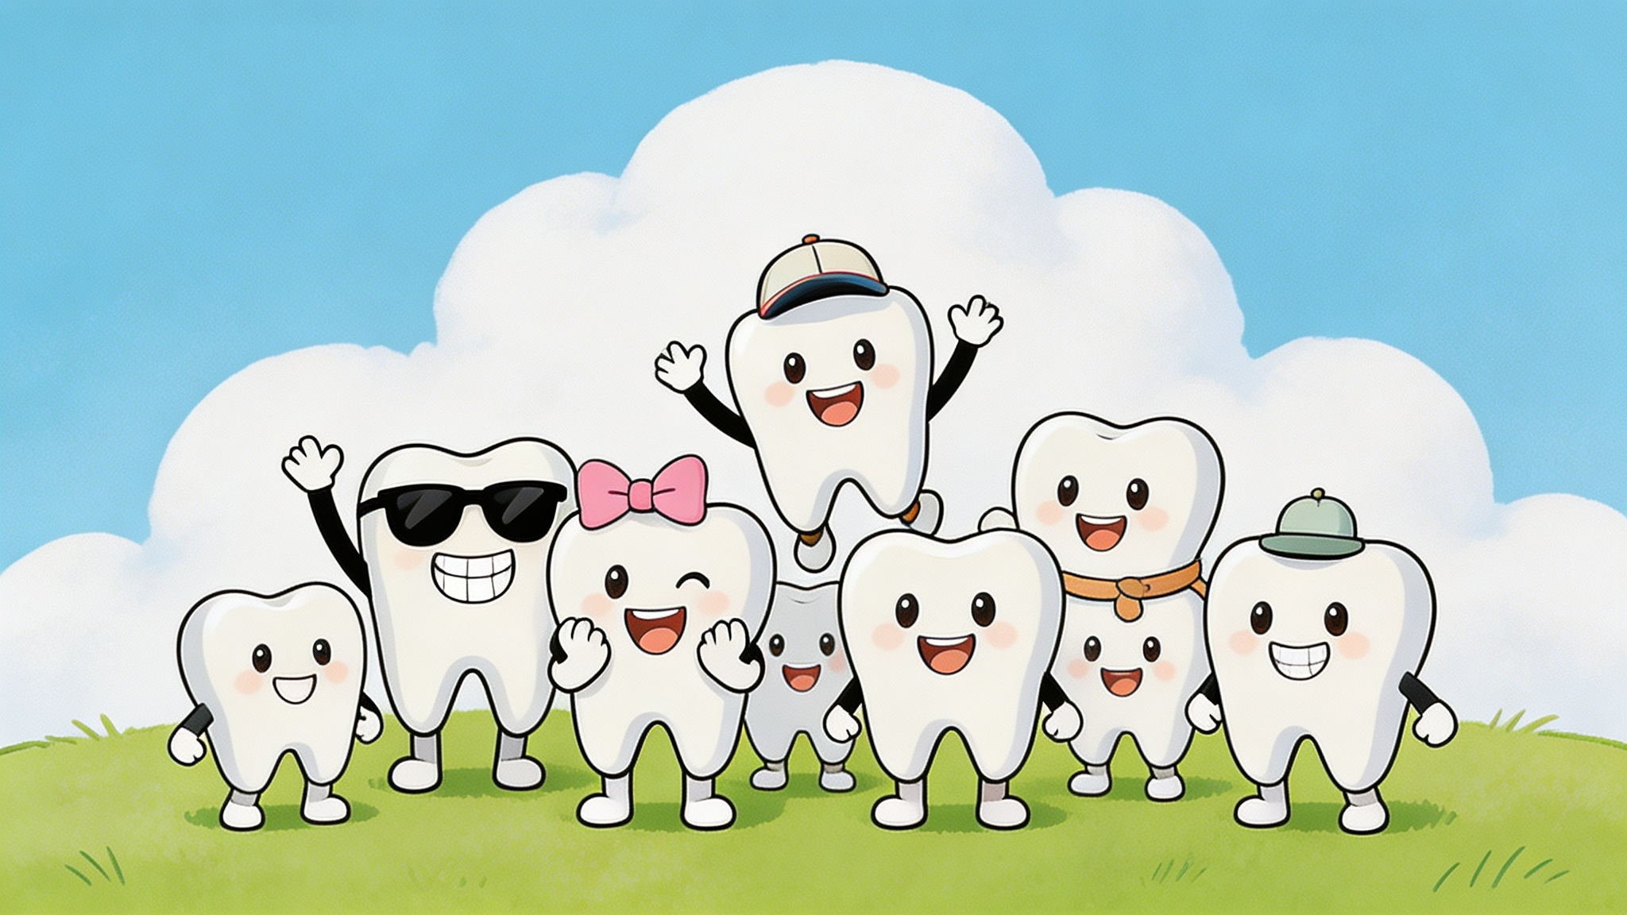
祝大家拥有健康美丽的牙齿！
谢谢大家！
Notes:
今天的探险就要结束了，希望每个小朋友都能成为自己牙齿王国最棒的守护者！记住，健康的牙齿，才能让我们笑得更开心！谢谢大家！

